Slide 1
Bài 5 : ÔN TẬP phép cộng phép trừ
(không nhớ) trong phạm vi 100
Tiết 2: Luyện tập

Slide 2


Vượt chướng ngại vật

Slide 3








Slide 4

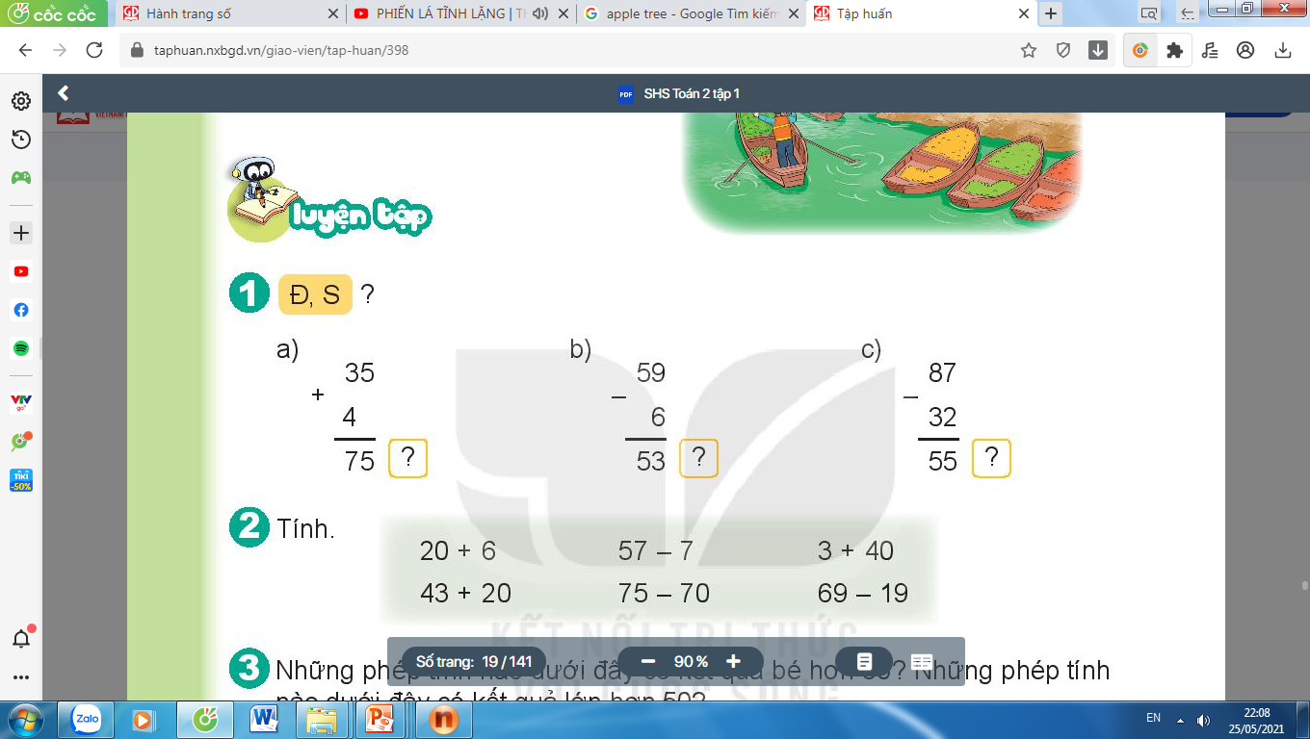
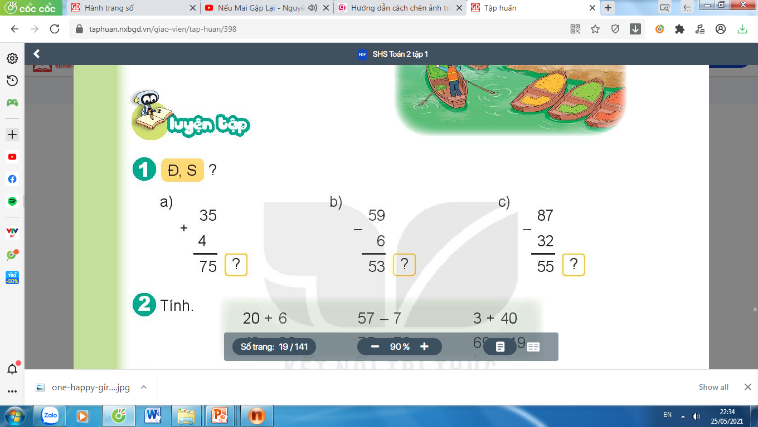
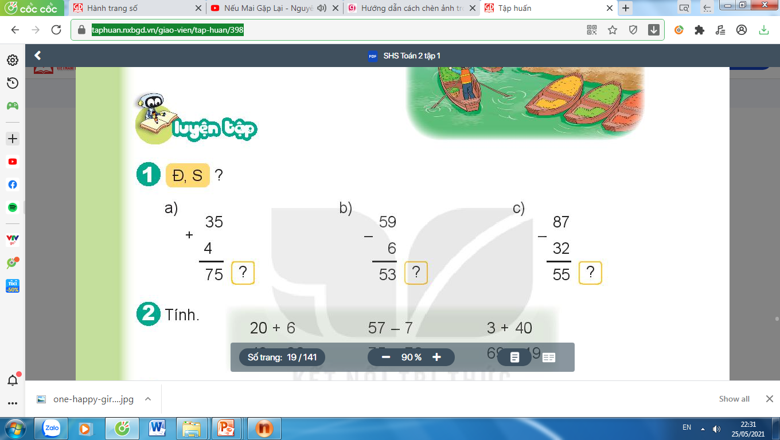
Thử thách 1: Đ, S ?
S
Đ
Đ

Slide 5
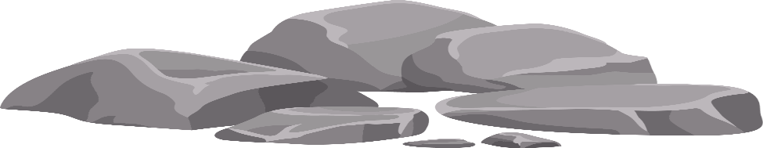


Slide 6



Thử thách 2: Tính
20 + 6 | 57 - 7 | 3 + 40
43 + 20 | 75 – 70 | 69 - 19
= 26
= 50
= 43
= 63
= 5
= 50

Slide 7





Slide 8
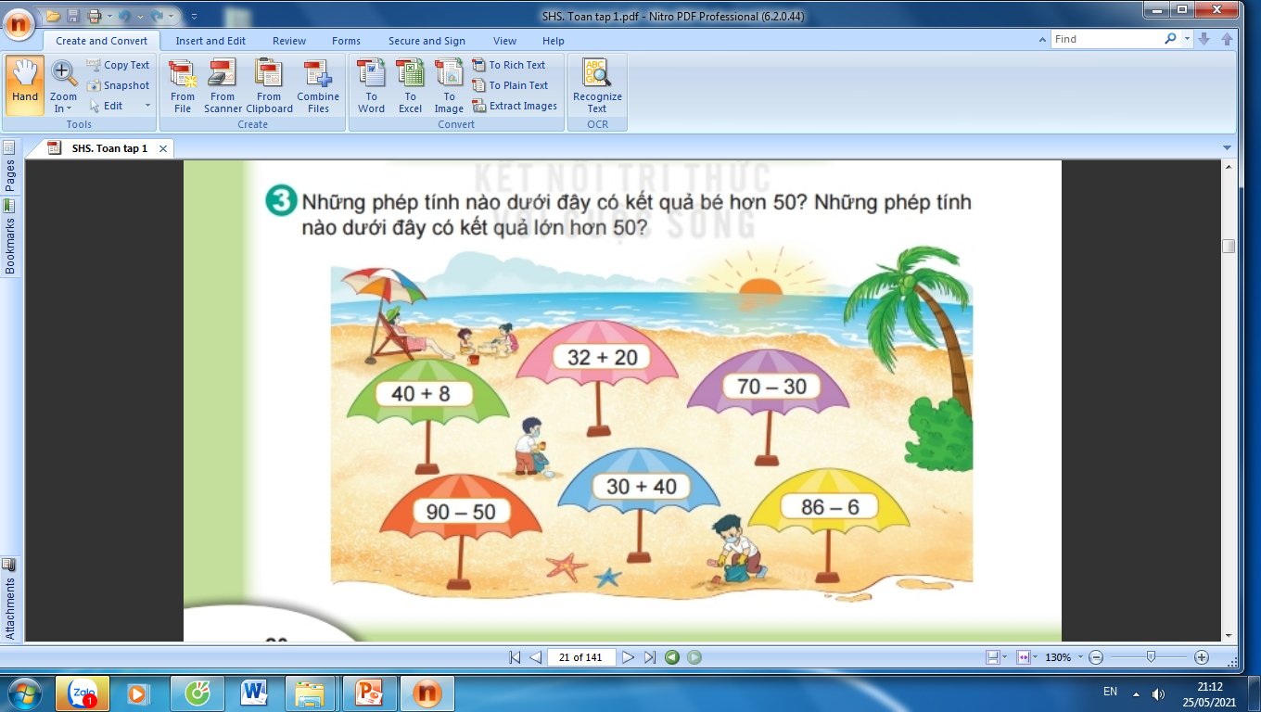
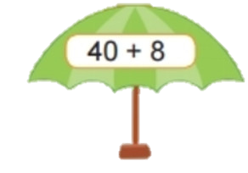
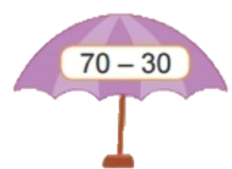

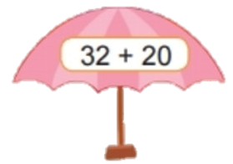
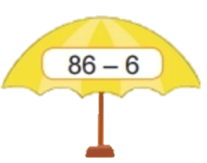
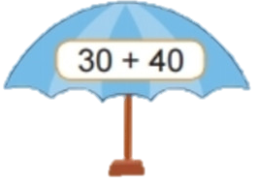
Thử thách 3:
Những phép tính nào dưới đây có kết quả bé hơn 50?
Những phép tính nào dưới đây có kết quả lớn hơn 50?
* Phép tính có kết quả < 50
52
* Phép tính có kết quả > 50
40
48
70
40
80

Slide 9



Slide 10
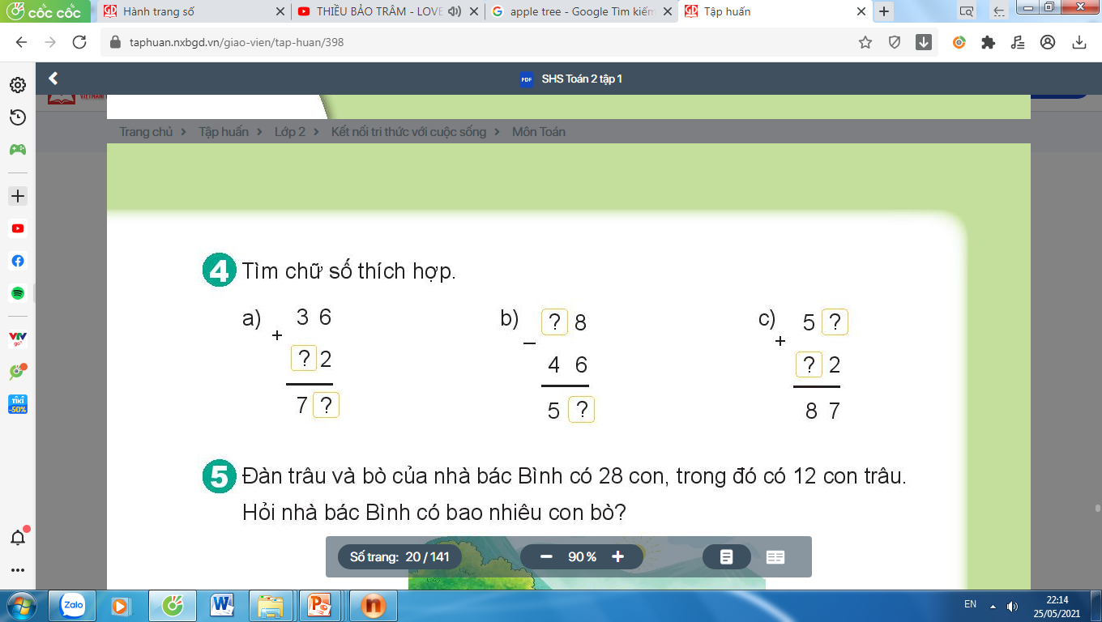
Thử thách 4: Tìm chữ số thích hợp
9
5
4
3
8
2

Slide 11
05

Slide 12
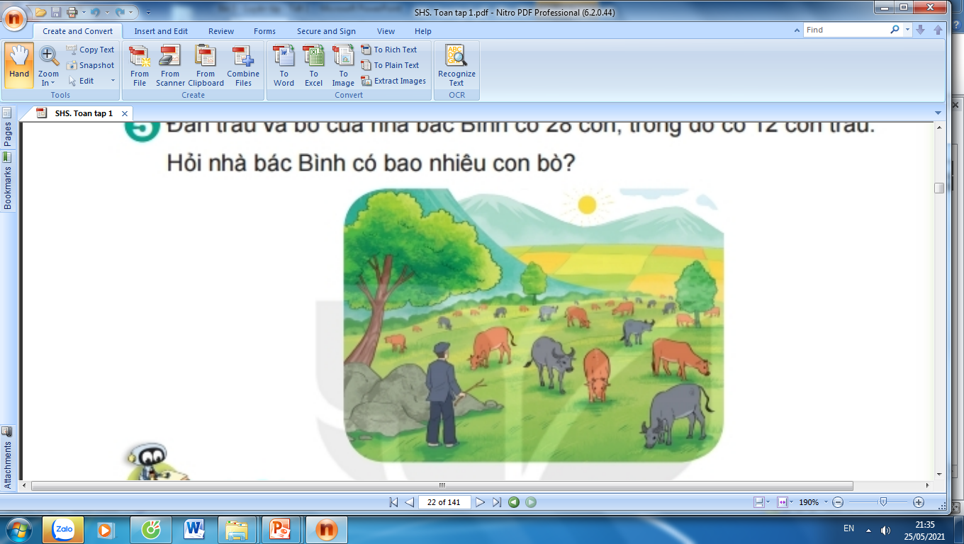
Thử thách 5: Giải toán
Đàn trâu và bò của nhà bác Bình có 28 con, trong đó
có 12 con trâu. Hỏi nhà bác Bình có bao nhiêu con bò?
Tóm tắt:
Bài giải
Trâu và bò : 28 con
Nhà bác Bình có số con bò là:
28 – 12 = 16 (con bò)
Đáp số: 16 con bò
Trâu : 12 con
Nhà bác Bình có: .... con bò?

Slide 13



Slide 14
CHÀO TẠM BIỆT các con!

